Slide 1

VMware Player 安裝說明

Slide 2
大綱
軟體準備
  VMware Player
  Ubuntu 14.04
VMware Player 安裝
Ubuntu 14.04 安裝

Slide 3
軟體準備
VMware-player-5.0.4-1945795
  https://drive.google.com/file/d/0Bz6y9QyXtoOjM2ZkRjNzbVpMQ2c/view?usp=sharing
  Ubuntu 14.04
  http://www.ubuntu-tw.org/modules/tinyd0/

Slide 4
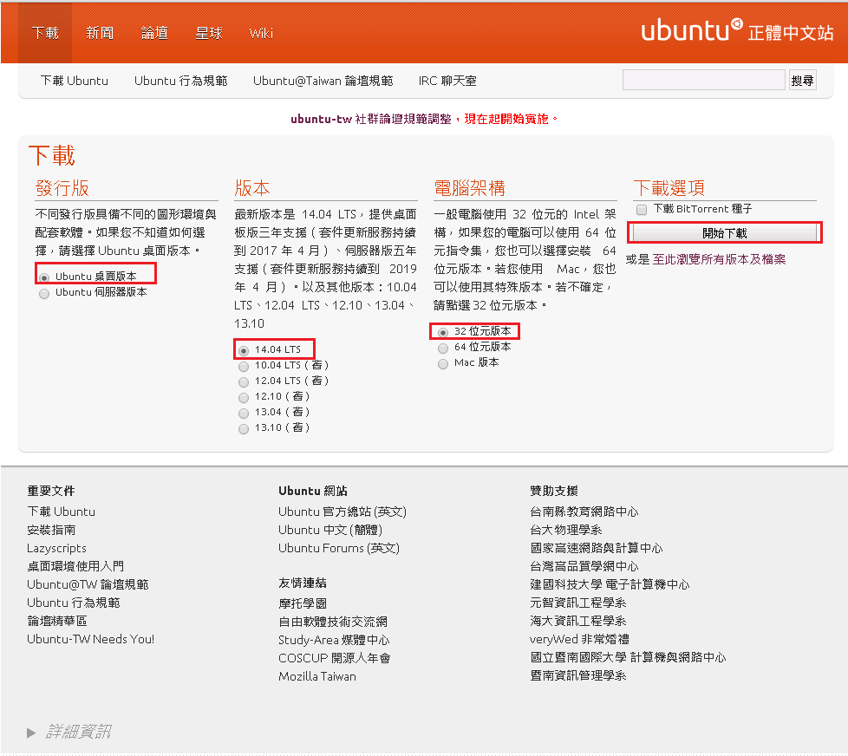
Ubuntu 官網下載

Slide 5
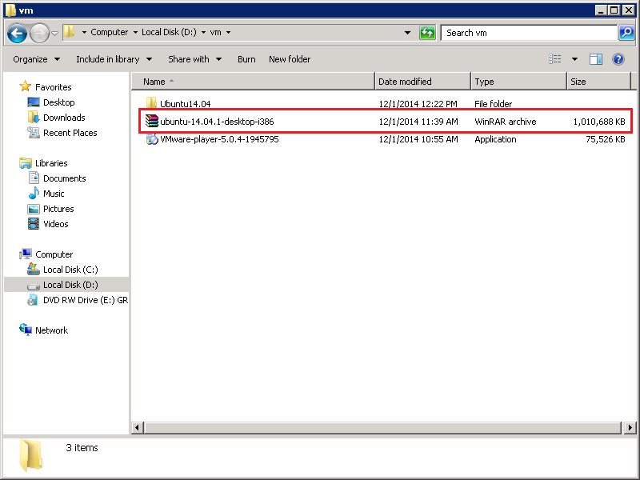
Ubuntu 14.04的光碟映像檔

Slide 6
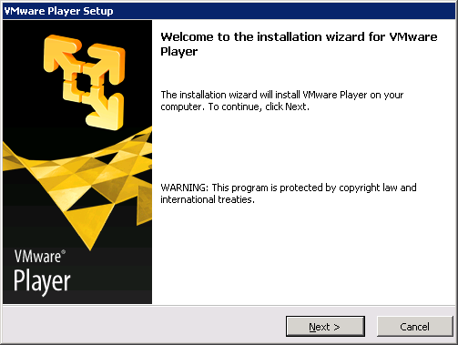
VMware Player 安裝

Slide 7
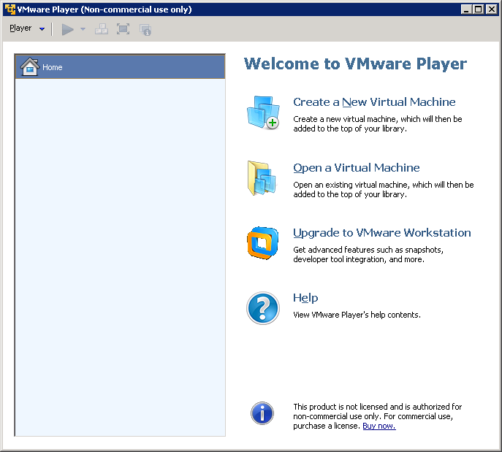
Ubuntu 14.04 安裝

Slide 8
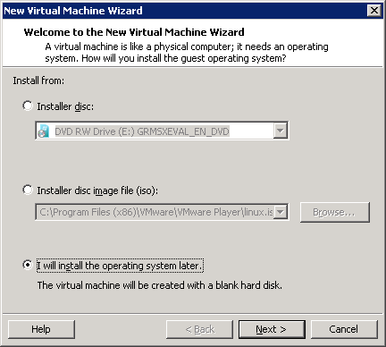
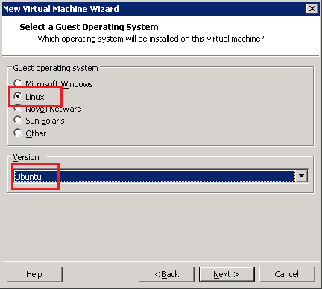
作業系統選擇「Linux」，版本選擇「Ubuntu」，點選「Next」

Slide 9
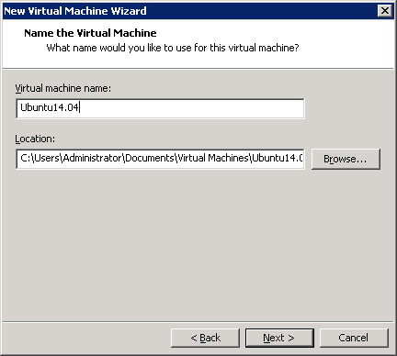
輸入虛擬機器的名稱「Ubuntu 14.04」，點選「Browse…」，準備更改安裝的目錄
請用你的學號命名：
如：VM_S1001000123_Ubuntu14.04

Slide 10
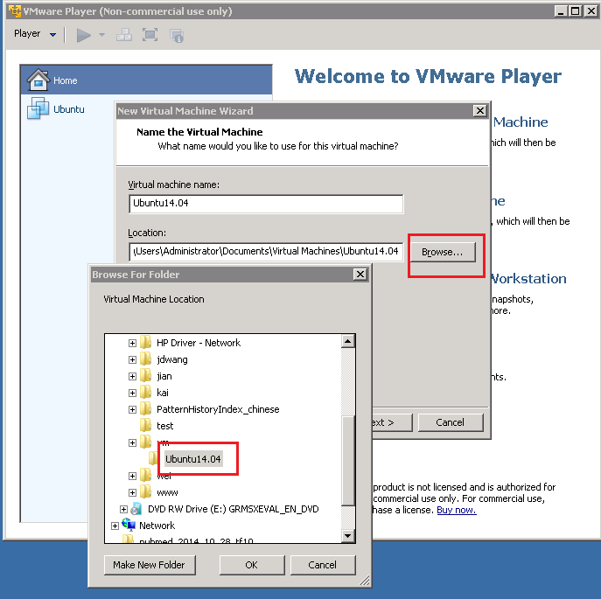
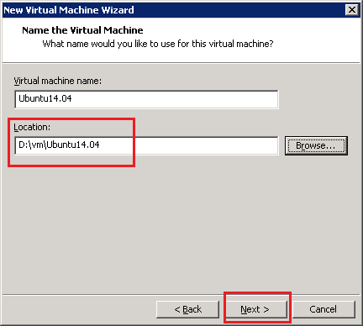

Slide 11
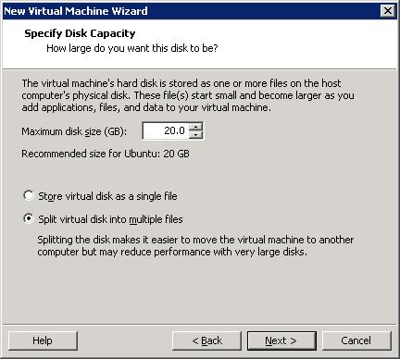
設定虛擬硬碟的大小

Slide 12
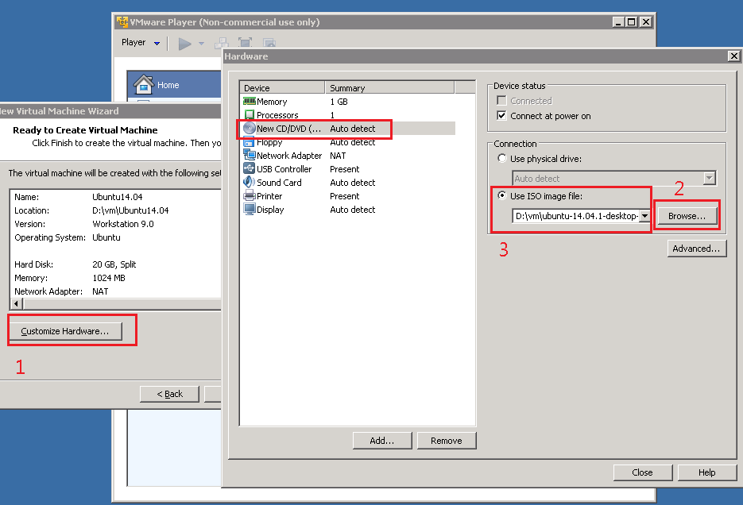
點選「Customize Hardware…」，準備掛載Ubuntu 14.04光碟映像檔
4

Slide 13
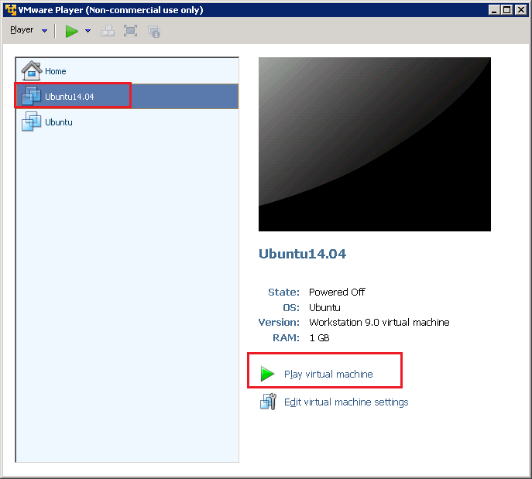
虛擬機器已經新增完成，點選「Play virtual machine」

Slide 14
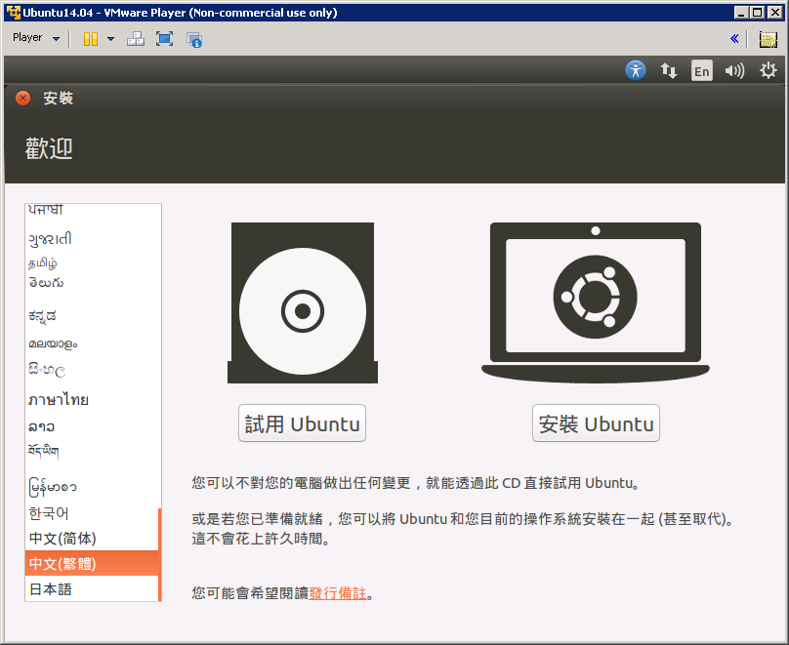
選擇「中文(繁體)」，點選「安裝Ubuntu」

Slide 15
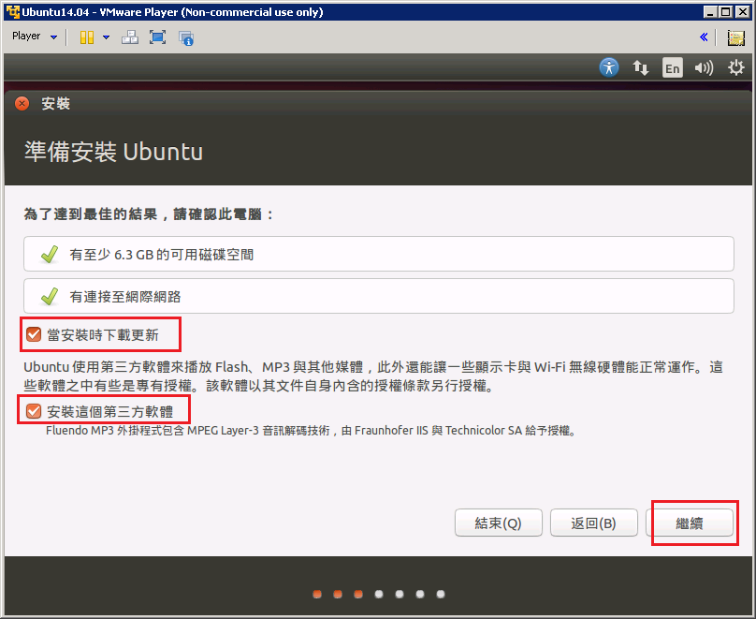
可以不勾選「當安裝時下載更新」與「安裝這個第三方軟體」

Slide 16
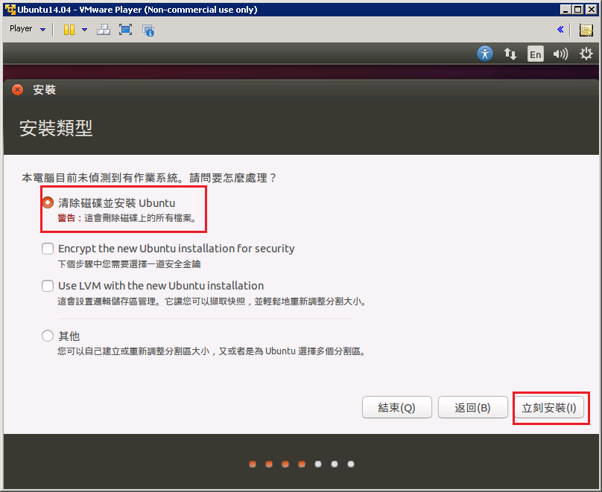
使用預設的選項「清除磁碟並安裝Ubuntu」，點選「立刻安裝」

Slide 17
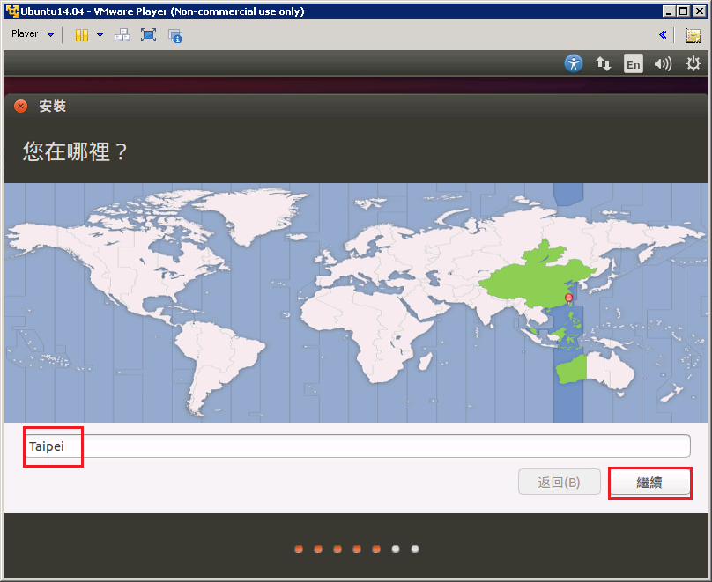
使用預設的選項「台北」，點選「繼續」

Slide 18
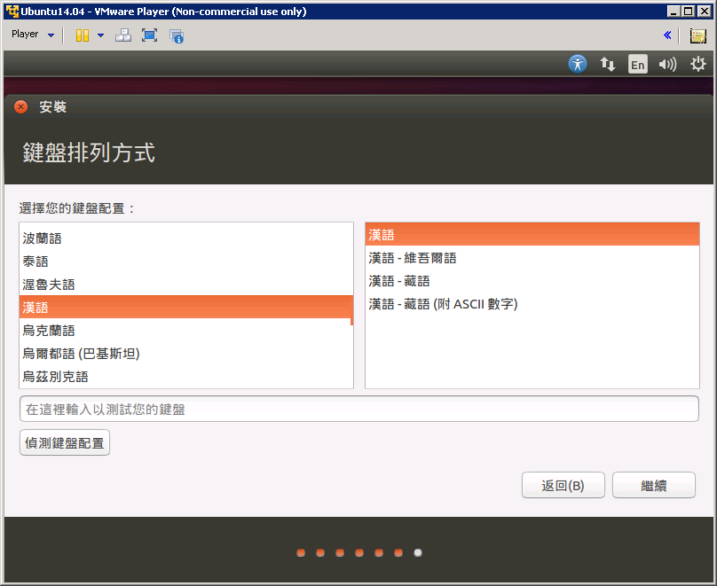
鍵盤排列方式選擇「漢語」，點選「繼續」

Slide 19
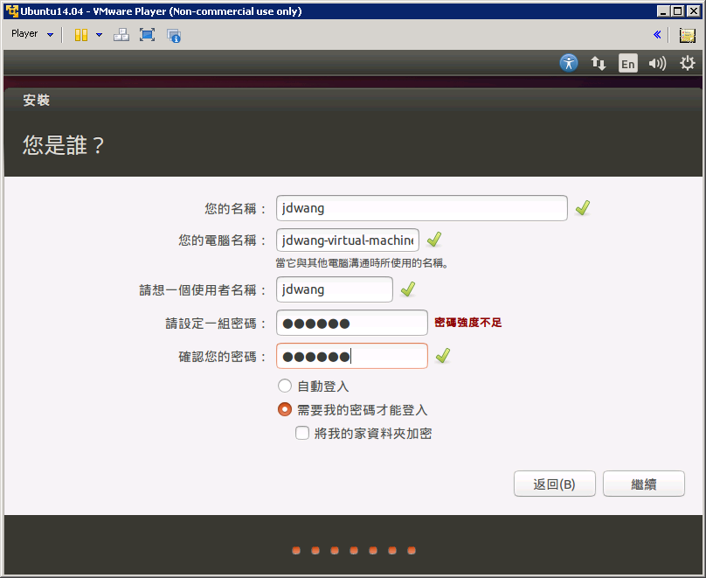
輸入名稱、您的電腦名稱、使用者名稱和密碼，選擇「需要我的密碼才能登入」，點選「繼續」
請用你的學號命名：
如：S1001000123

Slide 20
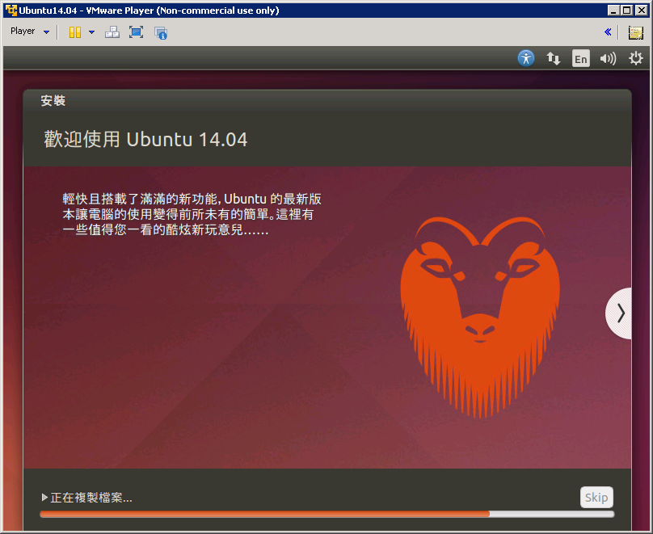
正在安裝Ubuntu 14.04

Slide 21
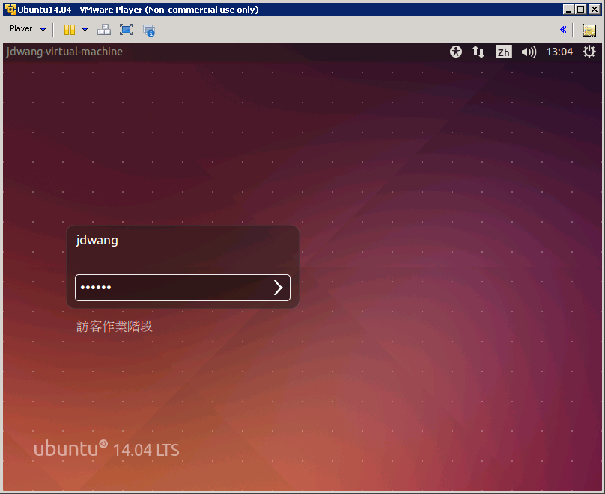
輸入密碼，登入Ubuntu 14.04

Slide 22
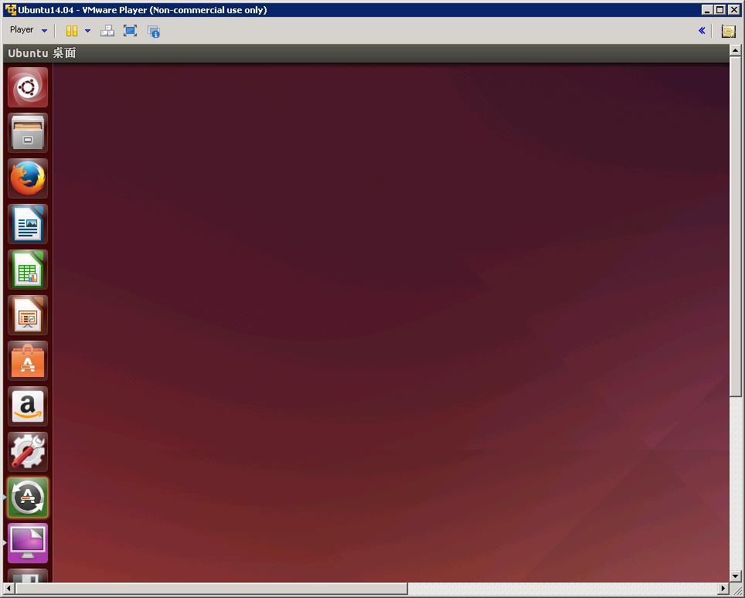
安裝完成的Ubuntu 14.04

